Slide 1


RYGB: EVOLUZIONE DELLA TECNICA
Pier Paolo Cutolo
Policlinico san Pietro BG

Slide 2
EVOLVE TO IMPROVE
Weak Points
INSUFFICIENT WEIGHT LOSS & WEIGHT RECIDIVISM
STANDARDIZATION: POUCH, STOMA, LIMB LENGHT
GASTRIC REMNANT Exploration

Slide 3
5 HOURS

Slide 7
But that is another story and shall be told another time.
Cit. Michael Ende
The Neverending Story

Slide 8

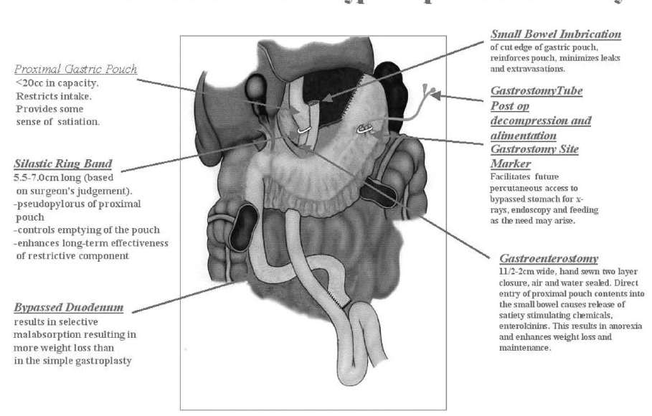
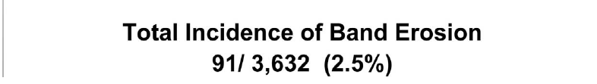

Slide 9
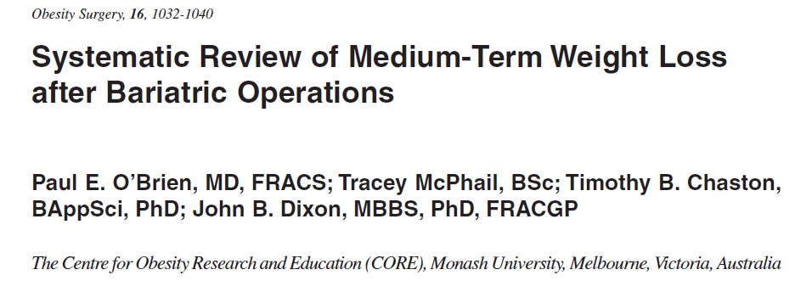
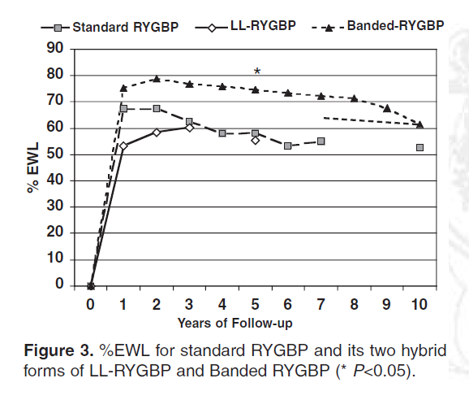

Slide 10
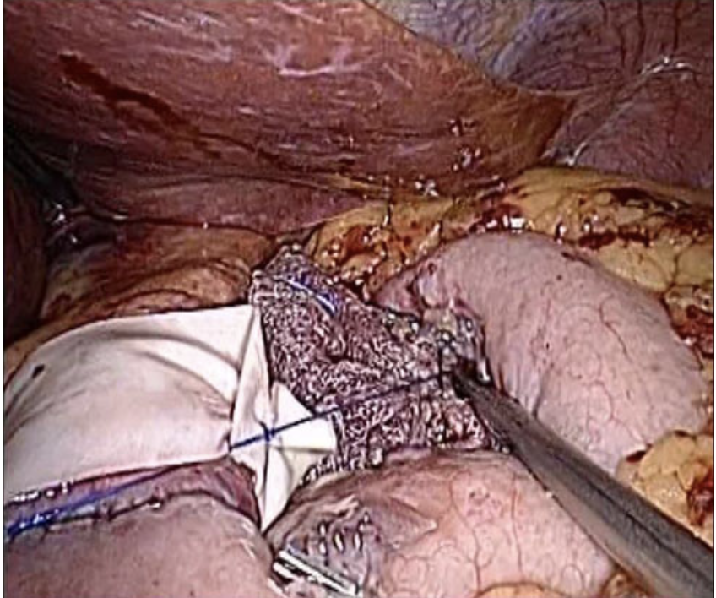
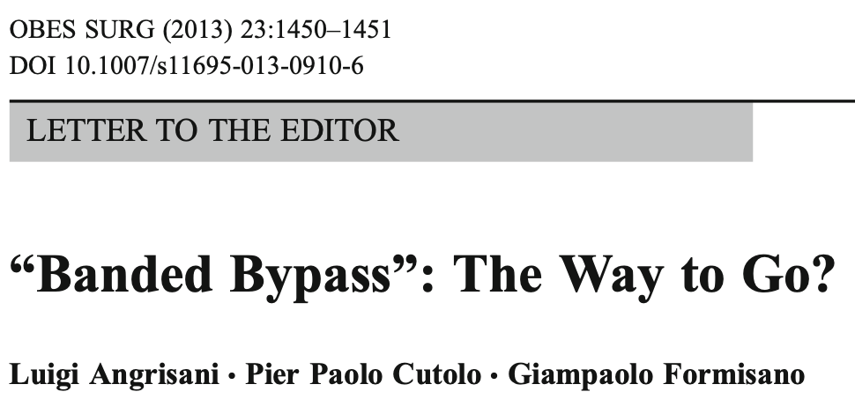

Slide 11
FURBETTA
LESTI
WEINER
ZIMMERMAN

Slide 13
LAPAROSCOPIC ERA
30 cc Pouch 12mm Stoma

Slide 15
We observed a much higher incidence of this complication after the laparoscopic procedure, as it was never seen in our “open” patients
PP CUTOLO

Slide 18
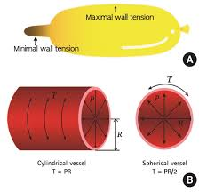

Laplace's and Poiseuille's Law
P=2T/r
P= pressure
T=surface tension
r = radius
Long narrow pouches should have less tendency to enlarge

Slide 19
ERABS ERA

Slide 20
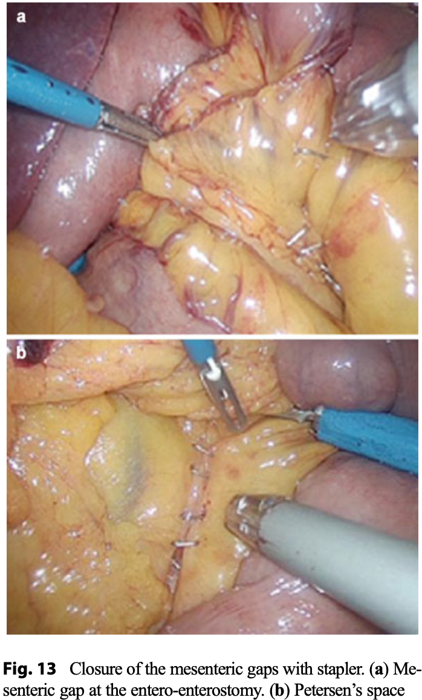
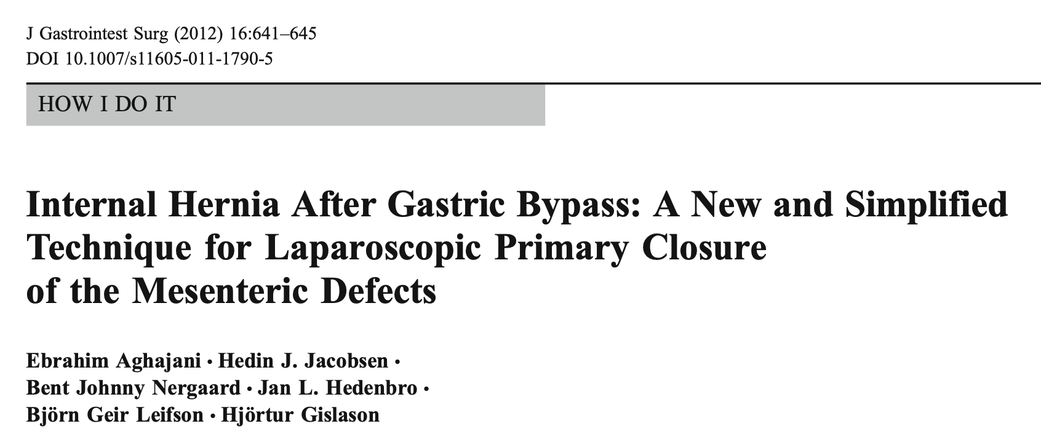
PP CUTOLO

Slide 21
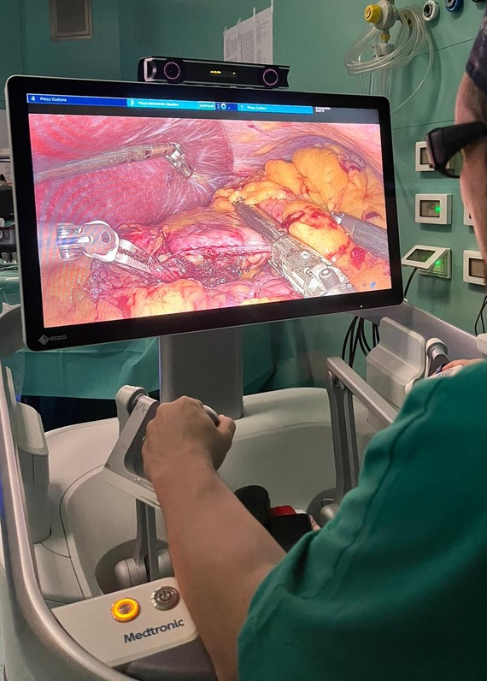
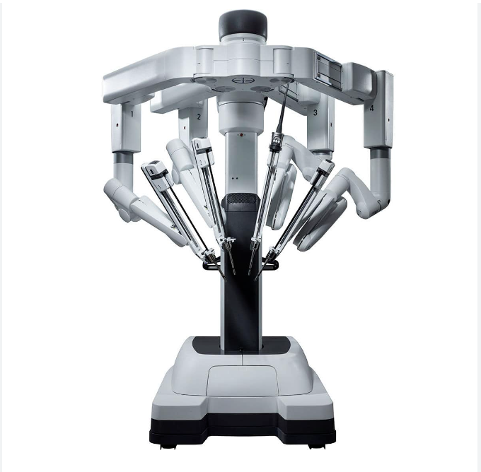
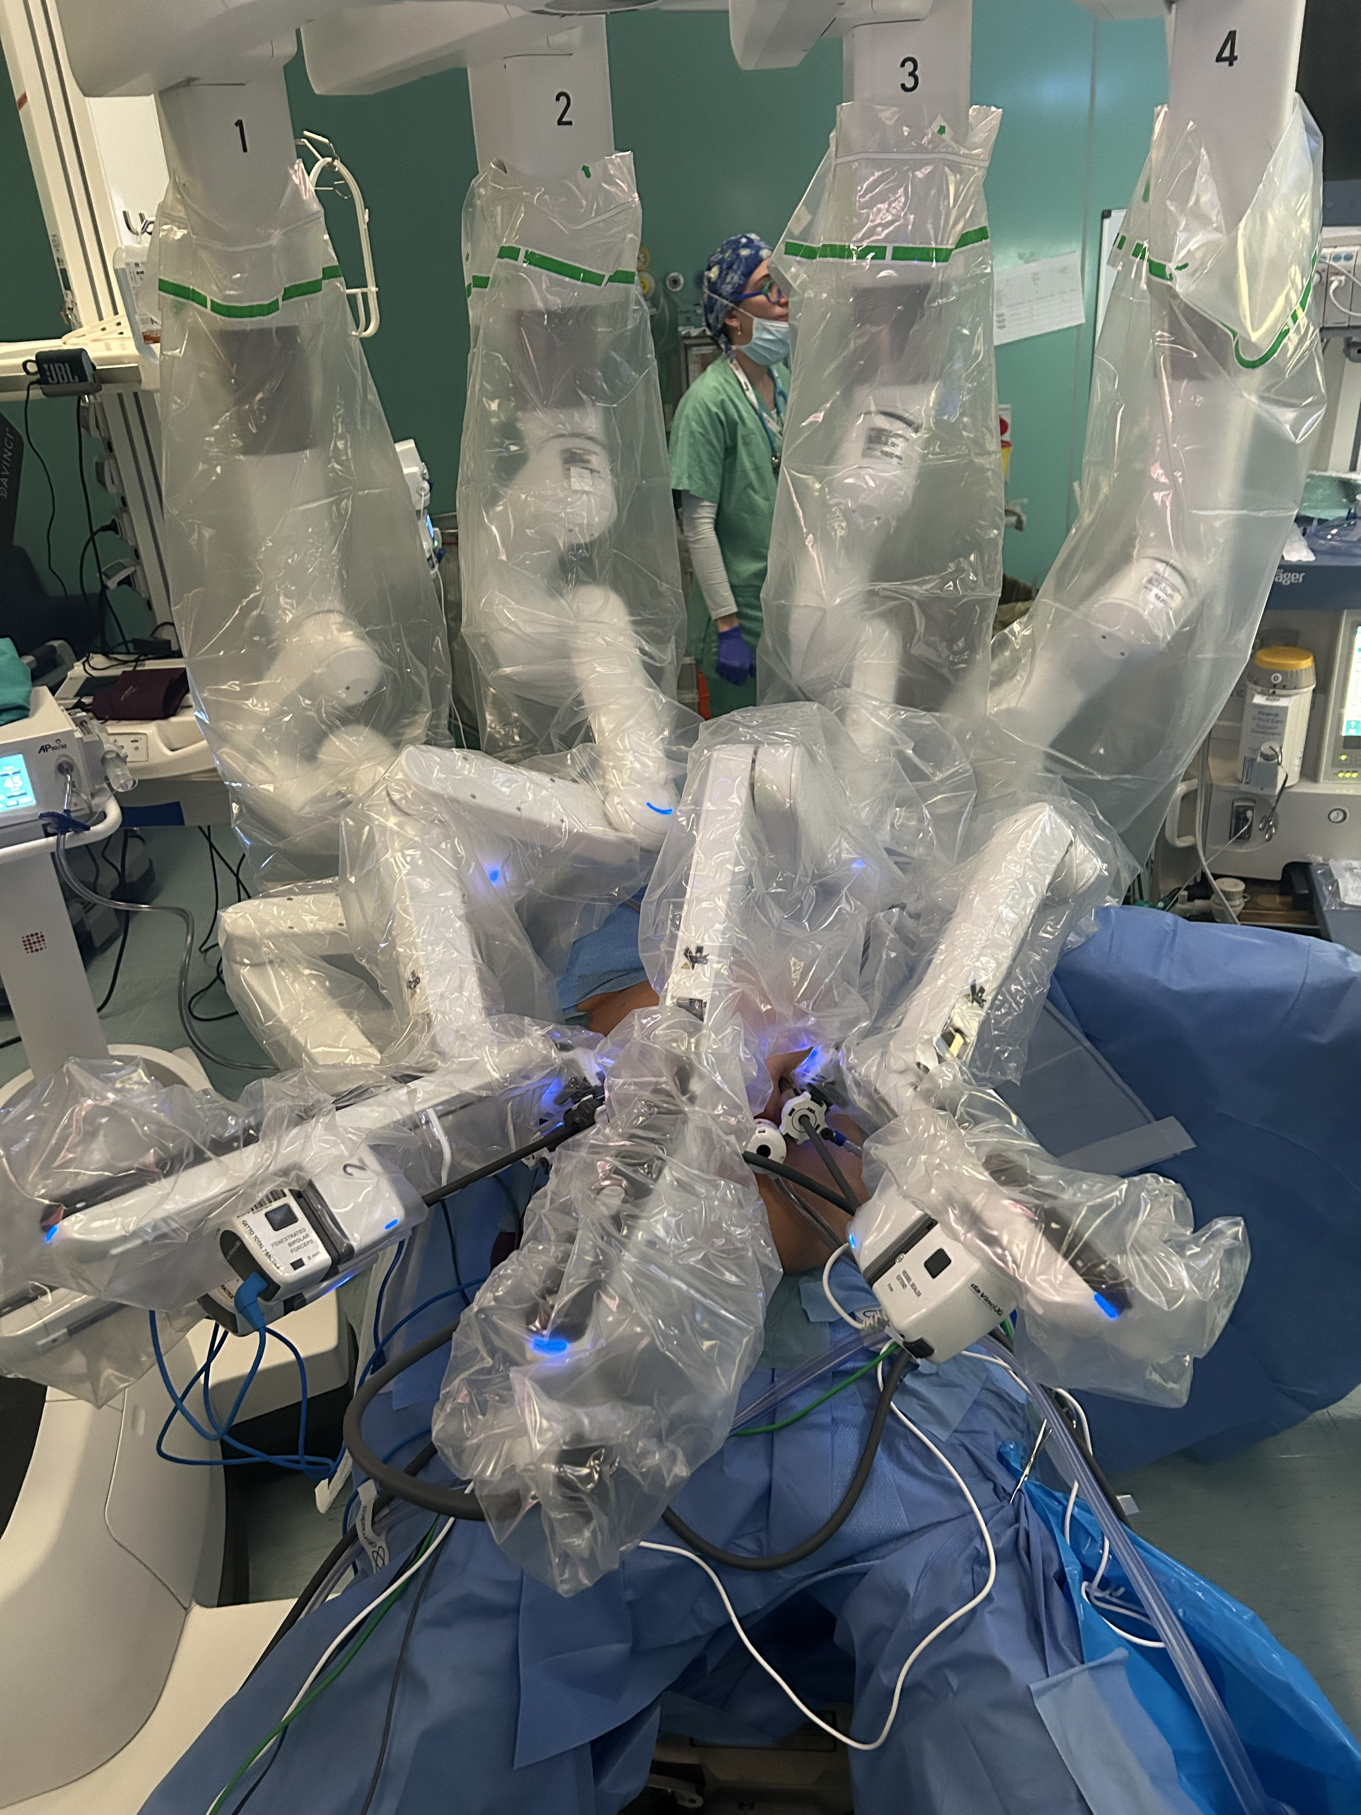
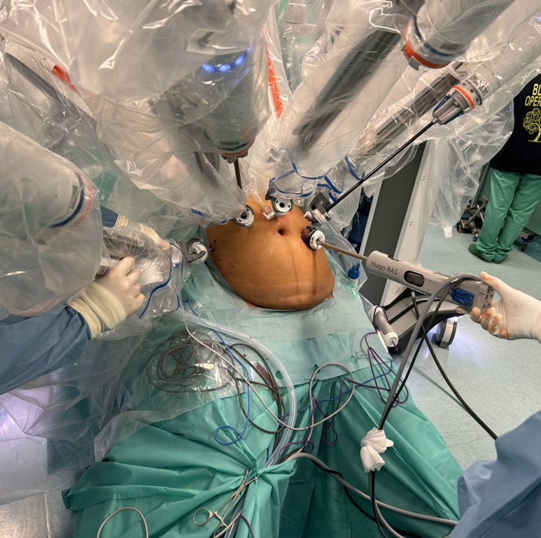
ROBOTIC RYGBP
Robotic-assisted RYGB was first introduced in 2001
March 2004

Slide 22
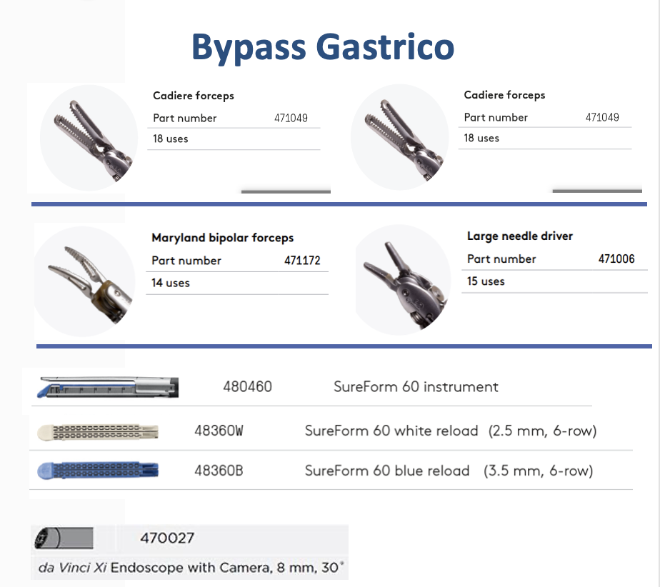
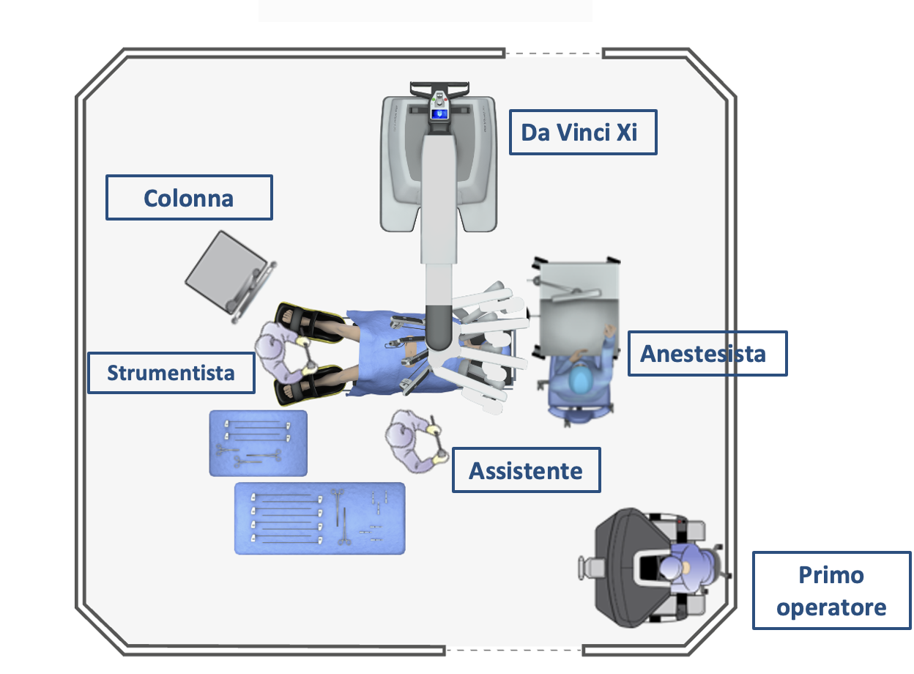
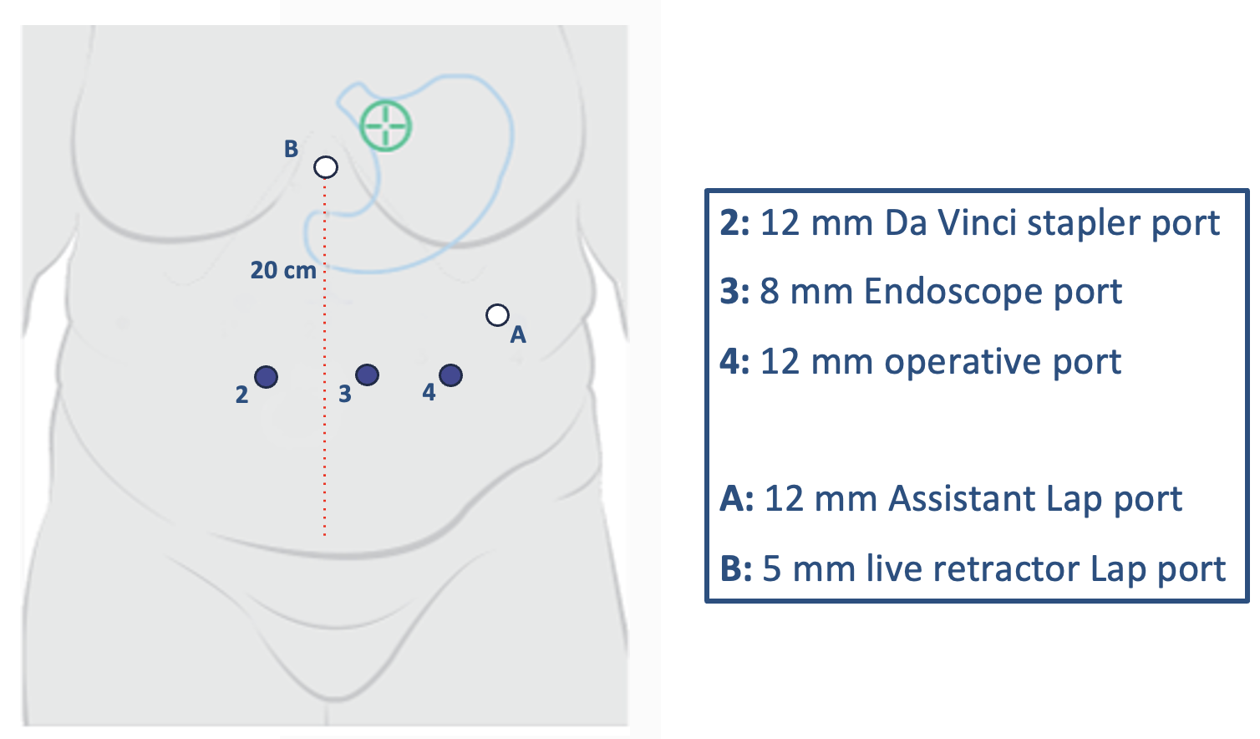

Slide 23


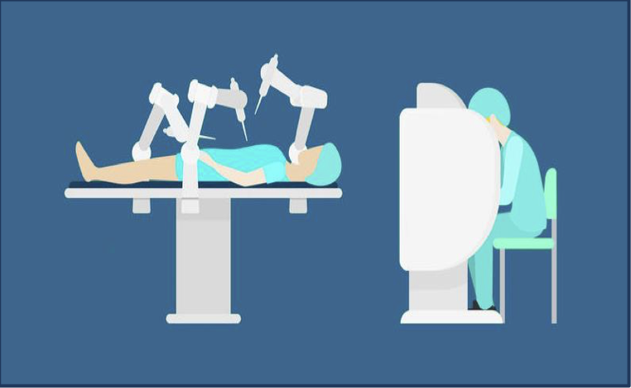




I vantaggi robotici
  h
  ggt
Sicurezza procedurale

Slide 24
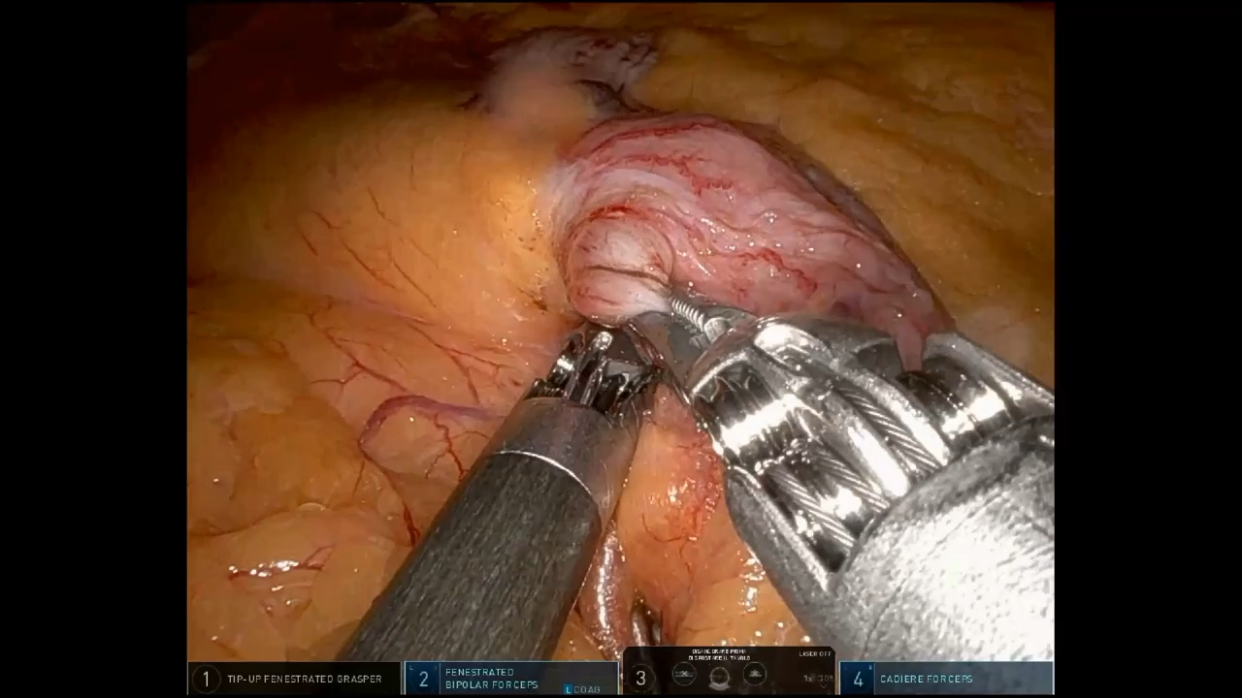
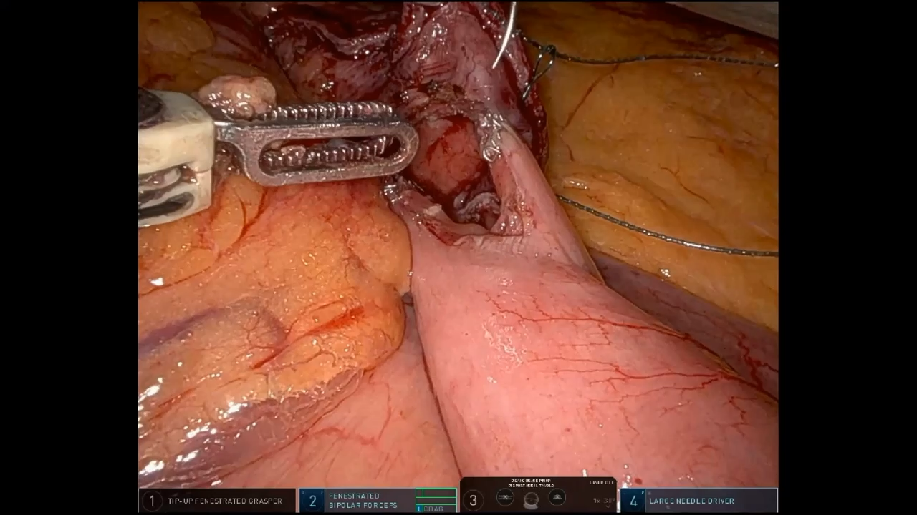

Slide 25
No signiﬁcant difference in key outcome measures in robotic versus laparoscopic gastric bypass.
RBS was associated with a slightly higher reoperation rate and there was no reduction in overall
complication rate with the use of robotic platform
Robotic surgery has lower postoperative morbidity and shorter length of stay in revisional RYGB
when compared to laparoscopic

Slide 26
FUTURE? AI
Ottimizzazione delle componenti tecniche
L’IA può aiutare a definire “modelli ottimali” per :
dimensione della pouch
lunghezza dei limb
ampio vs stretto outlet
proporzione remnant gastrico
collegamenti particolari (bypass funzionale)
Predire andamento del calo ponderale e risoluzione comorbidità per tipo di ammalato

Slide 27
FUTURE? AI
Assistente intraoperatorio e robotica intelligente
Riconoscimento di fasi chirurgiche e passi operativi
modelli che riconoscono fasi/step durante bypass Roux-en-Y per aiutare valutazioni di workflow, formazione, controllo qualità.
Possibilità che algoritmi siano usati intraoperatori per suggerire margini, dimensioni ideal-tipiche della pouch, posizionamento ottimale, controllo visivo automatizzato di sicurezza (suture, stapler line leak, etc)

Slide 28


Slide 29
Grazie

